Slide 1

欢迎来到心理健康课
张家港市第三中学 薛静

Slide 2


心理课堂约定
认真倾听
积极参与
真诚分享
保守秘密

Slide 3

热身小游戏
情绪家族猜一猜

Slide 4

游戏规则
老师逐一描述
三个情绪词
大胆猜测

Slide 5

嫉妒
羡慕
怨恨

Slide 6
超越嫉妒

Slide 7

情绪感知站 觉察嫉妒

Slide 8
第一站：情绪感知站 觉察嫉妒
感受
自我评价
影响
难过
失落
不甘
焦虑
消极
很差劲
一无是处
成绩下降
失去友谊
情绪不稳定

Slide 9

情绪探秘站 接纳嫉妒

Slide 10
嫉妒产生的四个条件
对方与我们的相似性较高。
小馨和小睿是同班同学，且都比较优秀。
比较的东西是我们比较在乎的。
小馨很在意自己的学习成绩和获得他人认可。
认为他人“运气太好”。
小馨觉得小睿很轻松就能取得成功，似乎没什么烦恼。
当我们努力了，却做得没有别人好，就会倾向于嫉妒。
小馨努力学习依旧无法超越小睿。

Slide 11

第二站：情绪探秘站 接纳嫉妒
我知道自己现在很嫉妒，虽然这种情绪让我感觉很不舒服，但我可以允许自己和嫉妒待一会儿，这可能会让我发现一些不一样的东西。

Slide 12

情绪调节站 化解嫉妒

Slide 13
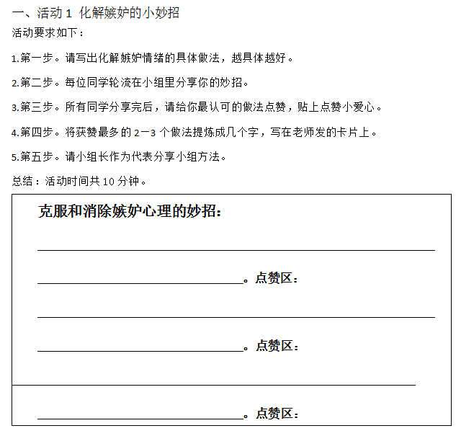
第三站：情绪调节站 化解嫉妒
化解嫉妒的小妙招
活动要求：
1.第一步。请写出化解嫉妒情绪的具体做法，越具体越好。
2.第二步。每位同学轮流在小组里分享你的妙招。
3.第三步。所有同学分享完后，请给你最认可的做法后点赞，贴上点赞小爱心。
4.第四步。将获赞最多的做法提炼成几个字，写在老师发的卡片上。
5.第五步。请小组长作为代表分享小组方法。

Slide 14
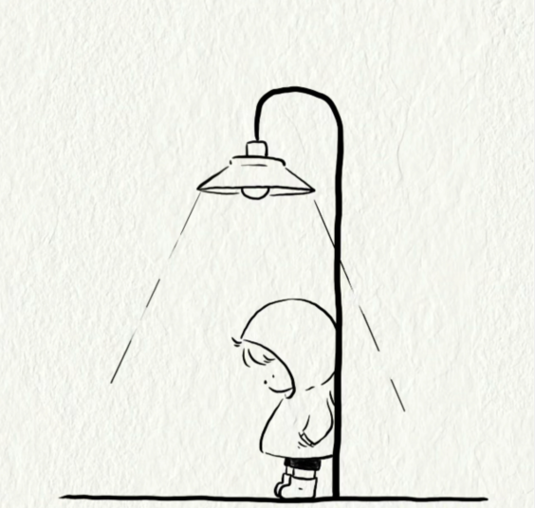
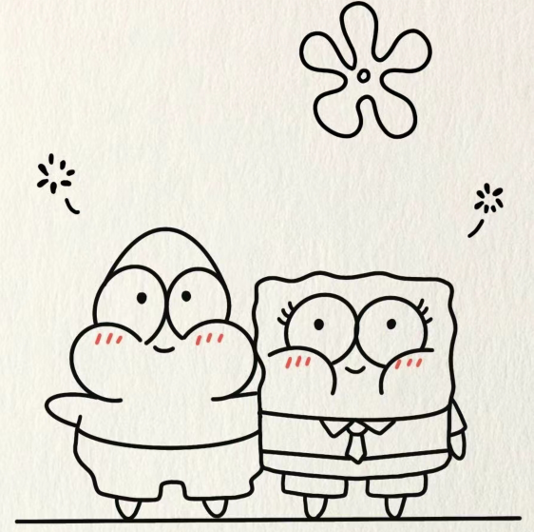
第三站：情绪调节站 化解嫉妒
化嫉妒为动力
嫉妒来临
嫉妒背后
转化嫉妒
我很嫉妒我的姐姐，因为她比我会交朋友。
我也很想拥有很多朋友。
打开心扉，主动结交朋友。多关心关注朋友生活，寻找共同话题。

Slide 15

情绪和解站 超越嫉妒

Slide 16
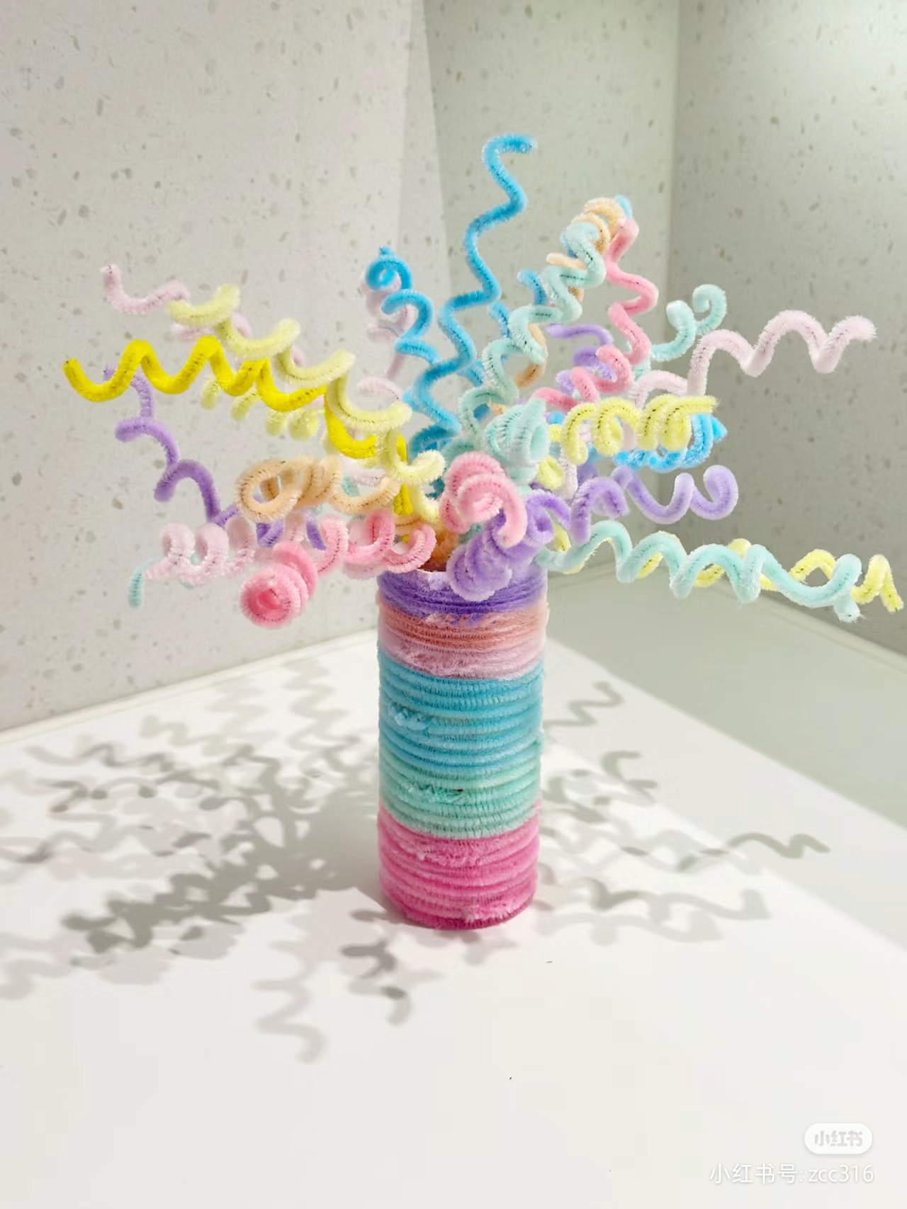
第四站：情绪和解站 超越嫉妒
我扭我感觉
活动：
请你选择任意颜色、根数的扭扭棒，将“嫉妒”的感觉扭出来。
要求：
形象生动，富有创意。

Slide 17
希望从此以后，
同学们能和嫉妒和解，
珍惜自己所拥有的，
努力拼搏所渴望的，
感恩每一份美好。

Slide 18

Thank you for watching
感
你
的
参
谢
与

